Slide 1

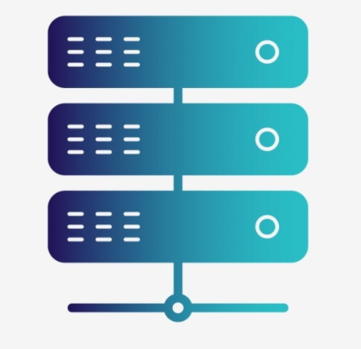

개발 아키텍처 정의
Development Server Architecture
Amazon Web Service
Window
Apache tomcat
Local MySQL

Slide 2
운영 아키텍처 정의
Operating Server Architecture
Amazon Web Service
EC2
Apache Tomcat
RDS

